Slide 1





CI / CD
TESTING DAN QA PERANGKAT LUNAK
Putri Lestari
201011400188

Slide 2

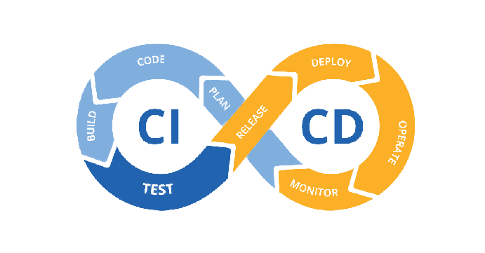
APA ITU CI / CD ???
CI/CD adalah penghubung antara tim developer dan tim operations dalam melakukan integrasi kode, pengujian / testing, dan perilisan aplikasi secara otomatis.

Slide 3


TAHAPAN
Continuous Integration (CI)
Continuous
Delivery (CD)
Continuous Deployment (CD)
proses penggabungan atau pengintegrasian kode yang telah dibuat oleh sejumlah tim developer ke dalam repositori kode,
proses yang mempersiapkan perubahan kode ke deploy staging atau tahap pra produksi setelah proses pembuatan secara manual.
proses deploy production secara otomatis dari pipeline tanpa campur tangan manusia atau manual.

Slide 4

FUNGSI CI/CD PIPELINE
Mempercepat proses rilis produk karena penggabungan kode terjadi secara continu
Mendeteksi bug lebih dini lewat tools CI secara otomatis
Memperoleh feedback lebih cepat sekaligus mendeteksi eror pada proses testing
Transparansi / visibilitas yang lebih jelas untuk mendeteksi kerusakan pada software dan mengontrol perubahan.

Slide 5
TOOLS CI/CD
GitLab CI/CD: Alat untuk mempercepat siklus perilisan dan kolaborasi tim, kompatibel dengan server Linux, menonjolkan dukungan docker dan virtual machine.
Jenkins: Alat otomatisasi CI/CD populer, ditulis dalam Java, dapat dijalankan di Windows, Mac OS, dan Linux, bersifat open-source.
Azure DevOps: Dikeluarkan oleh Microsoft, memudahkan pengelolaan, pengujian, dan deployment, kompatibel dengan Windows, Mac OS, dan Linux.
CircleCI: Otomatisasi CI/CD dari pengembangan hingga rilis, mendukung berbagai jenis repository, namun hanya kompatibel dengan Linux dan Mac OS.

Slide 6

LANGKAH-LANGKAH KONFIGURASI CI/CD UNTUK PROYEK PYTHON:
Pilih platform CI/CD seperti GitLab CI/CD, Jenkins, atau CircleCI.
Buat file konfigurasi CI/CD di akar proyek, misalnya .gitlab-ci.yml untuk GitLab
Sesuaikan langkah-langkah pengaturan lingkungan virtual sesuai kebutuhan.
Jika menggunakan Docker, tambahkan langkah-langkah untuk membangun dan menjalankan kontainer.
Set variabel lingkungan seperti kunci API atau pengaturan lingkungan lainnya.
Tentukan langkah-langkah otomatisasi deployment pada branch tertentu.
Uji konfigurasi CI/CD dengan menggabungkan atau mendorong perubahan ke repositori dan periksa hasilnya di dashboard CI/CD.
Sesuaikan dan perbarui konfigurasi CI/CD sesuai kebutuhan proyek.
Integrasikan CI/CD dengan alat linting, tes keamanan, atau alat analisis kode.
Dokumentasikan konfigurasi CI/CD untuk referensi tim pengembang.

Slide 7


SUMBER
https://www.techtarget.com/searchsoftwarequality/definition/continuous-integration
https:/www.dicoding.com/blog/apa-itu-ci-cd/
https:/www.binaracademy.com/blog/ci-cd-pipeline-dalam-devops
https:/www.dewaweb.com/blog/pengertian-ci-cd/

Slide 8
SEKIAN
TERIMA KASIH

